Slide 2
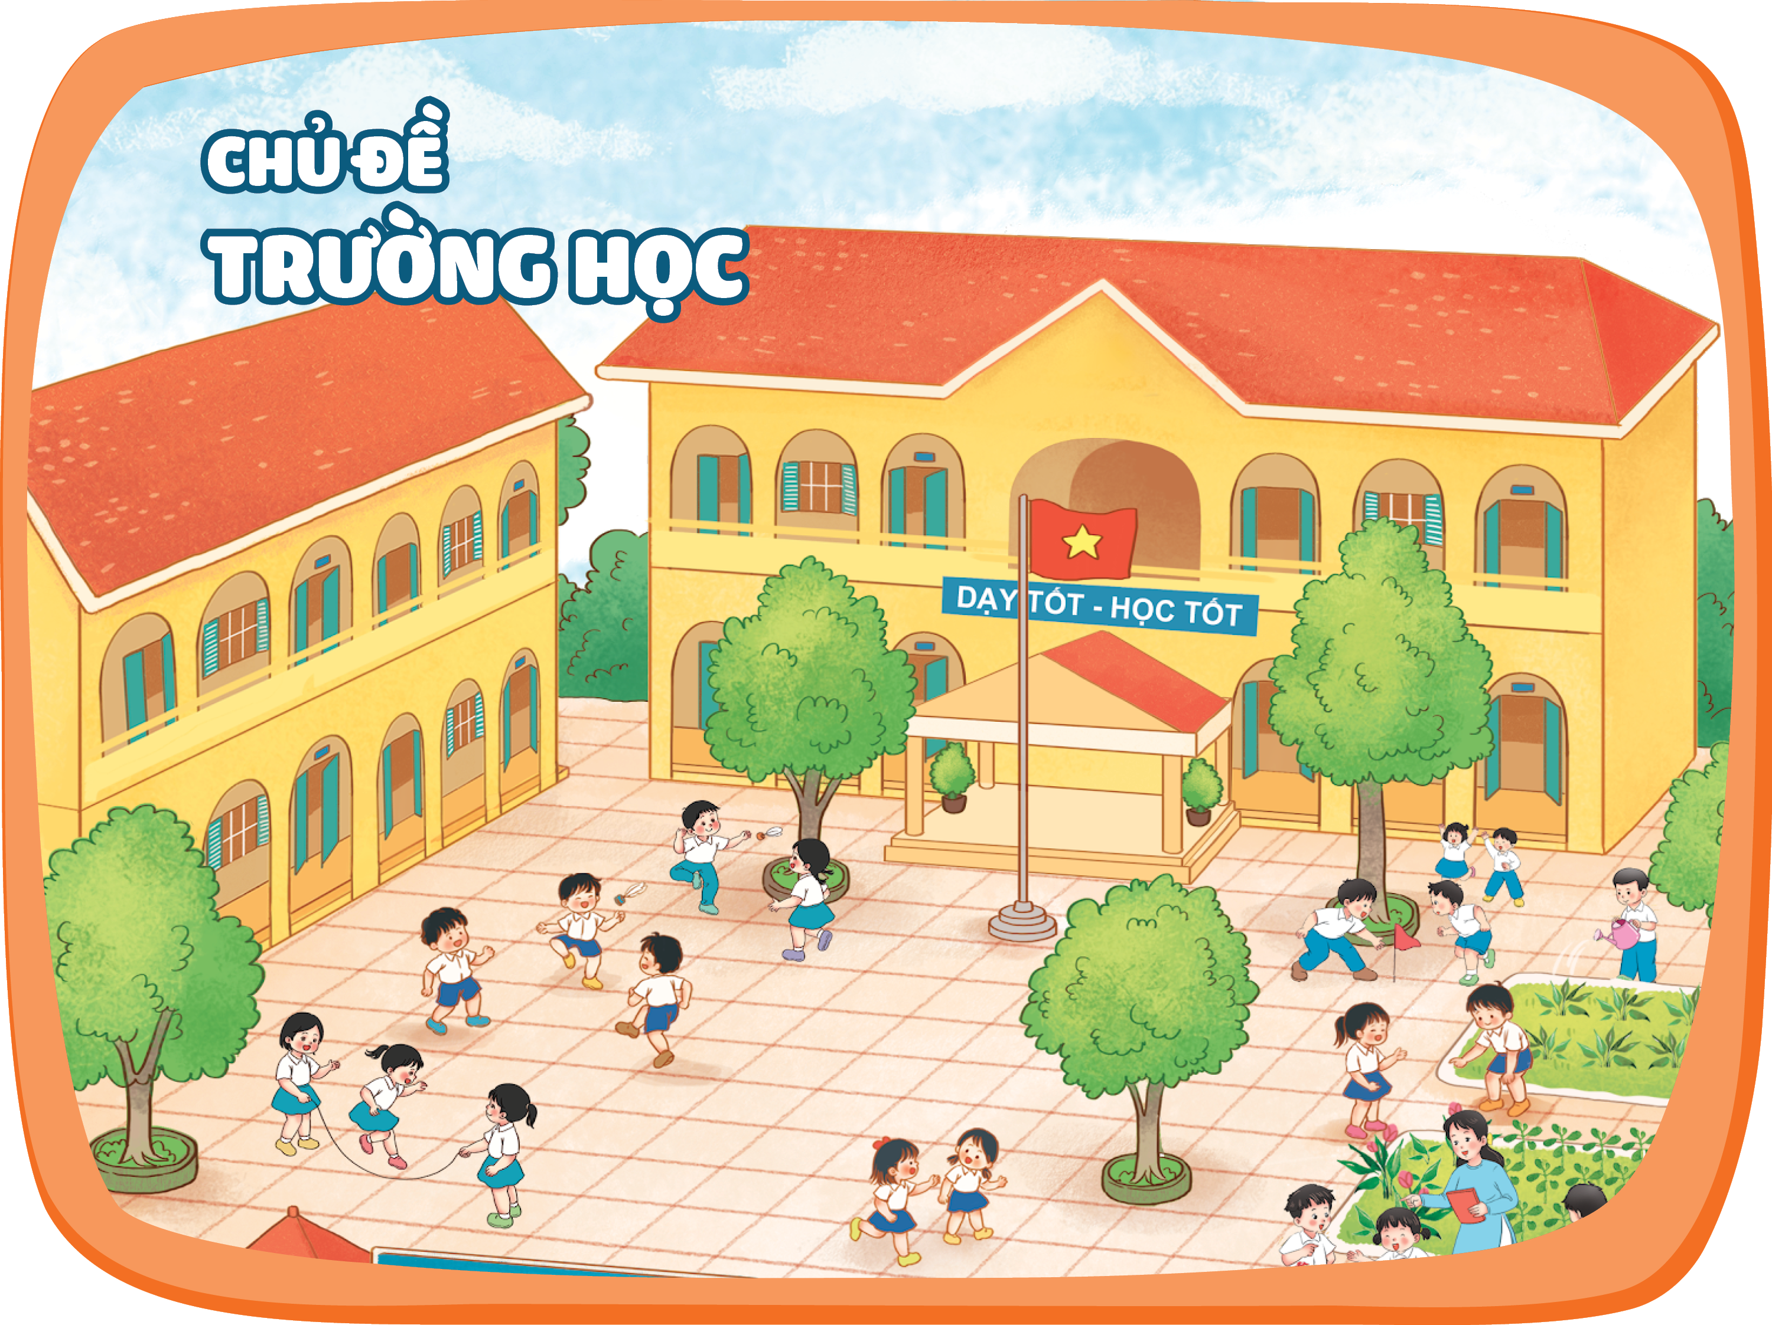

Slide 4
Khi đến lớp, chúng mình được tham gia những
hoạt động nào?

Slide 5
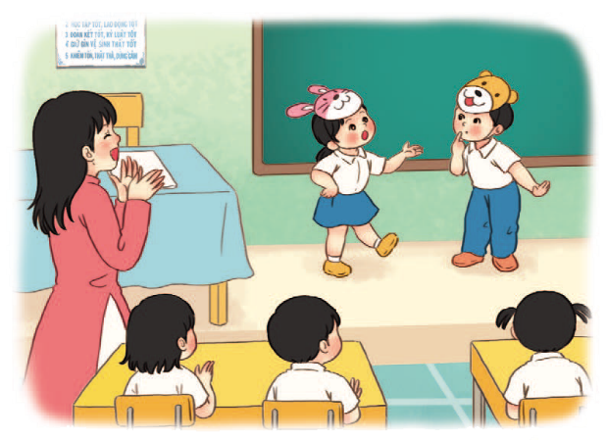
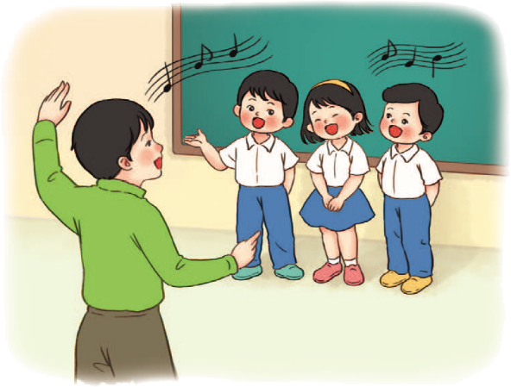
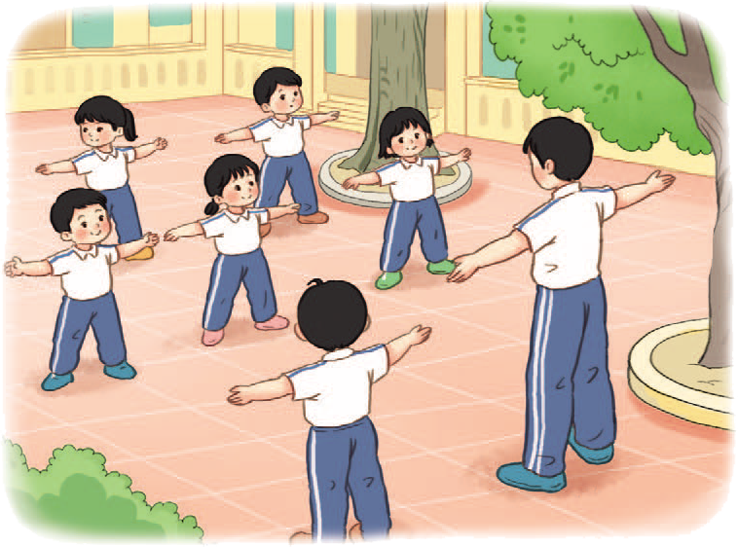
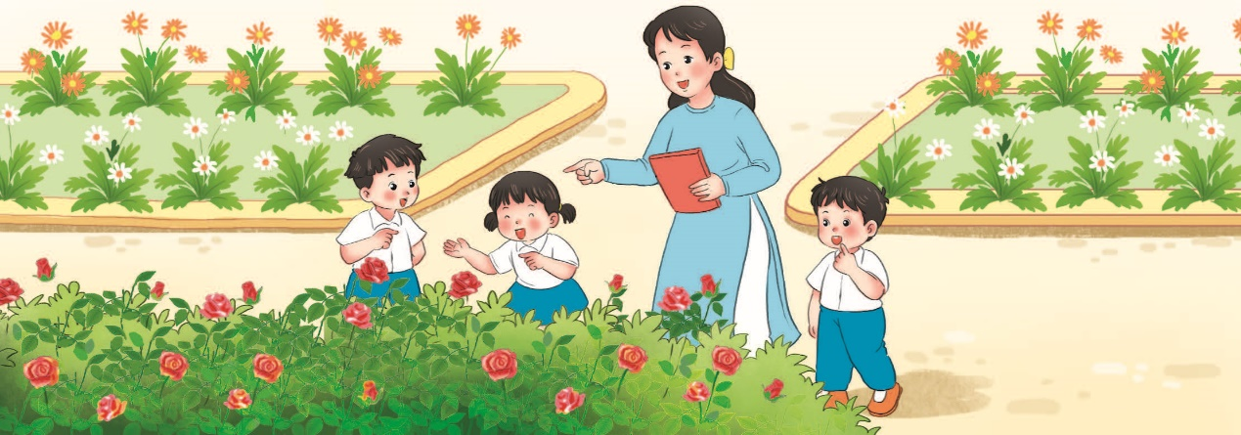
Quan sát và nói về hoạt động học tập của các bạn
trong từng hình.
1
2
3
4
5

Slide 6
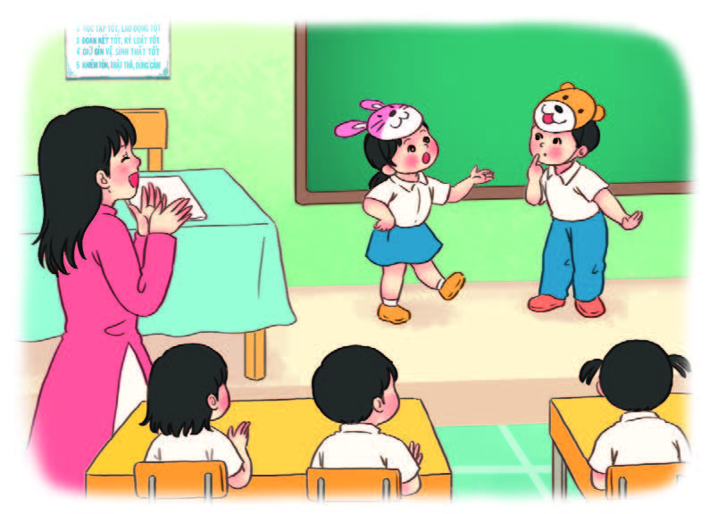
Quan sát và nói về hoạt động học tập của các bạn
trong từng hình.
1

Slide 7
Quan sát và nói về hoạt động học tập của các bạn
trong từng hình.
2

Slide 8
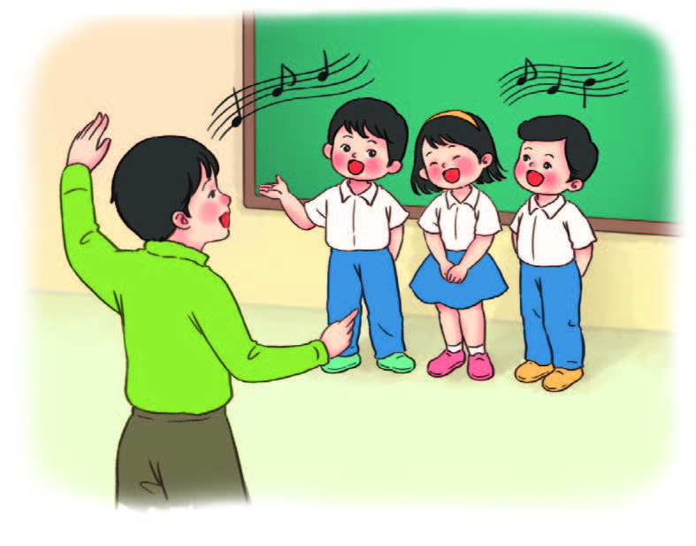
Quan sát và nói về hoạt động học tập của các bạn
trong từng hình.
3

Slide 9
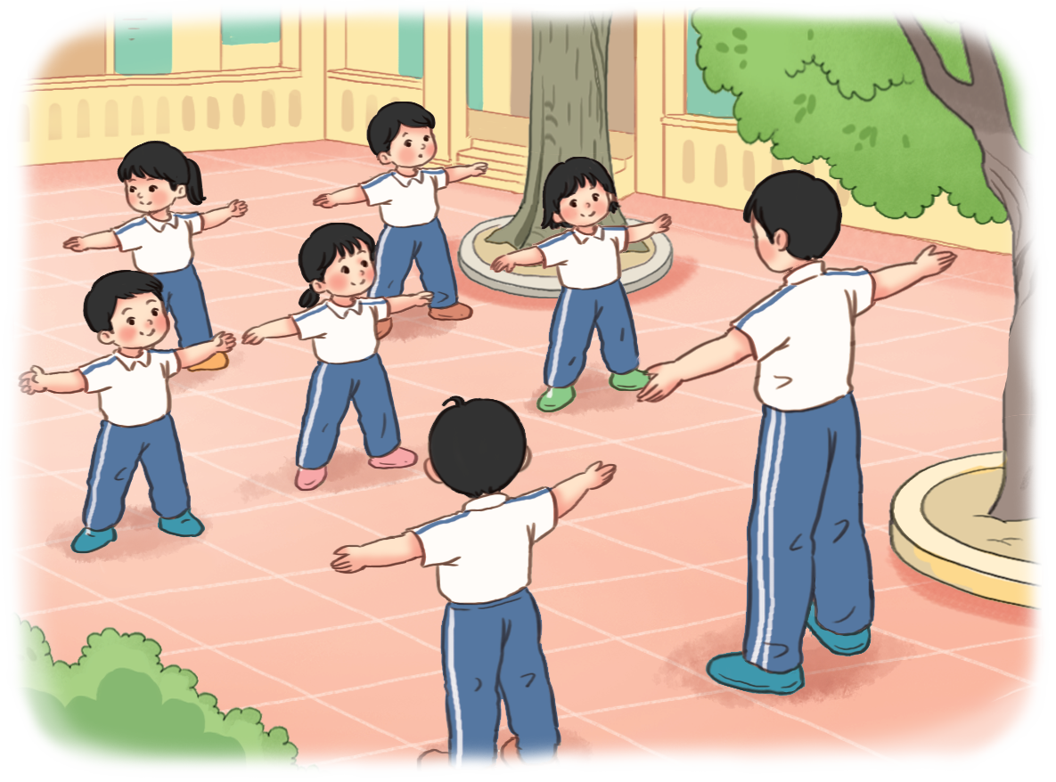
Quan sát và nói về hoạt động học tập của các bạn
trong từng hình.
4

Slide 10
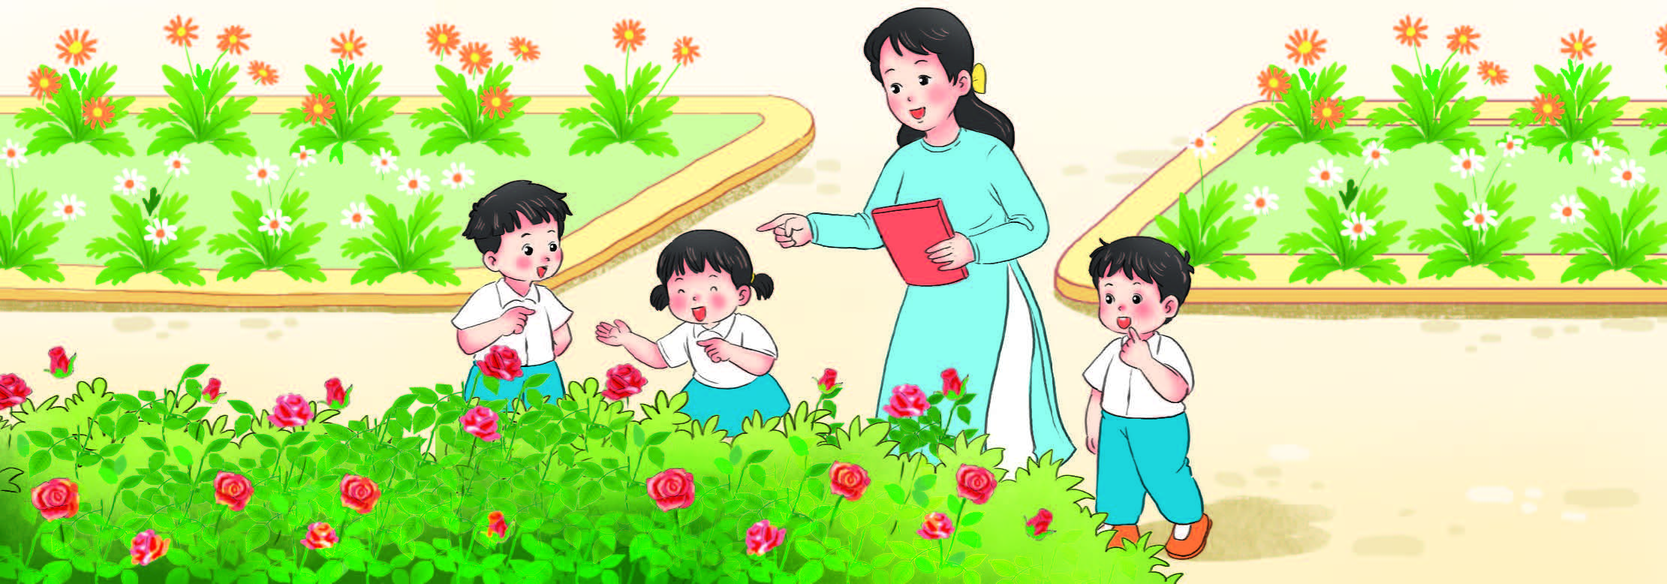
Quan sát và nói về hoạt động học tập của các bạn
trong từng hình.
5

Slide 11
Quan sát và nói về hoạt động học tập của các bạn
trong từng hình.
1
2
3
4
5

Slide 12
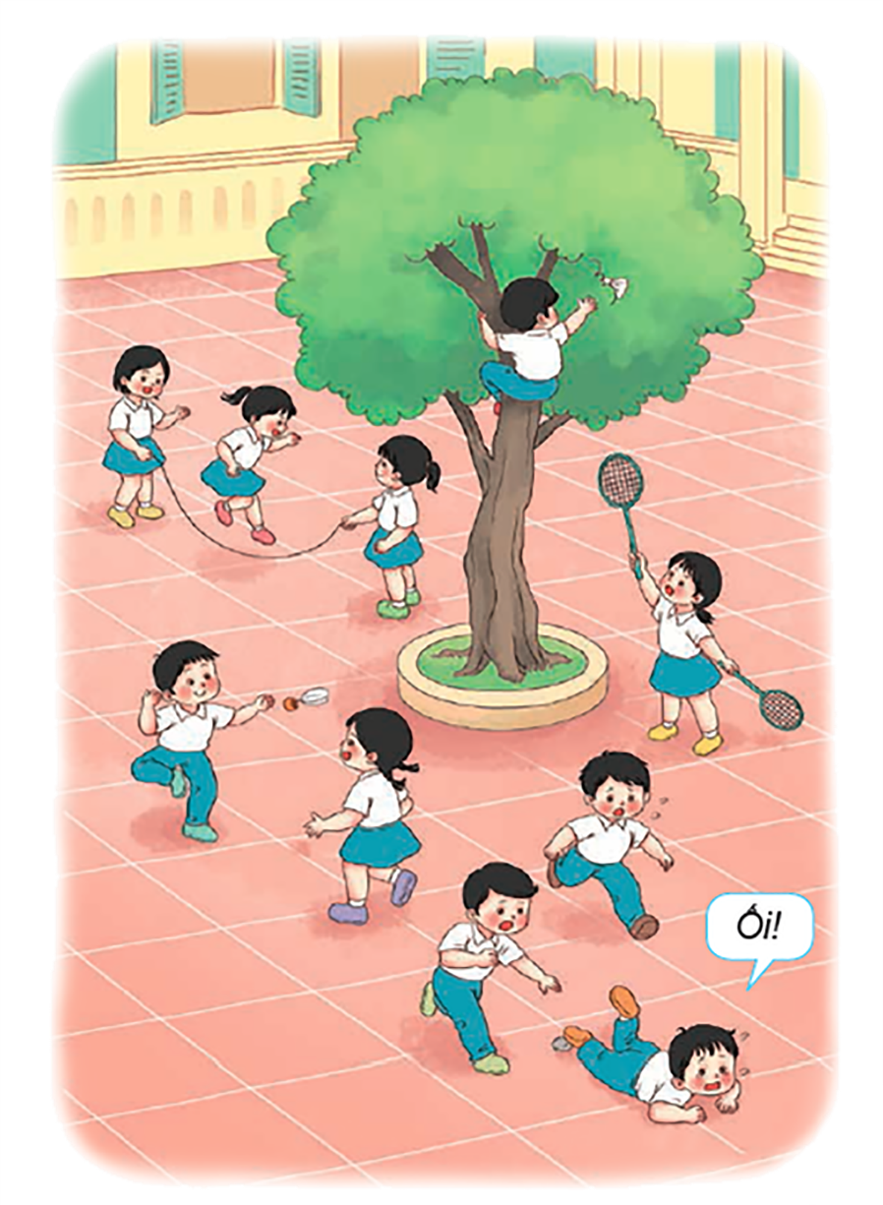
Các bạn tham gia những hoạt động nào trong giờ
ra chơi? Để an toàn, chúng mình chọn trò chơi nào?
7
6
8

Slide 13
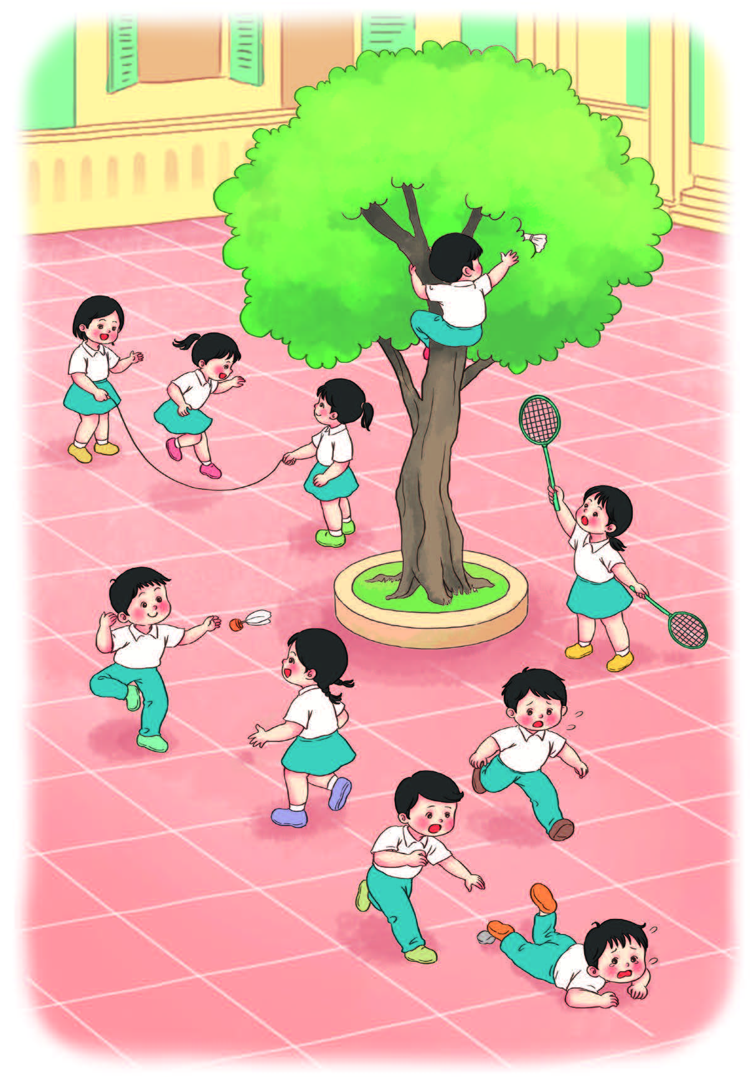
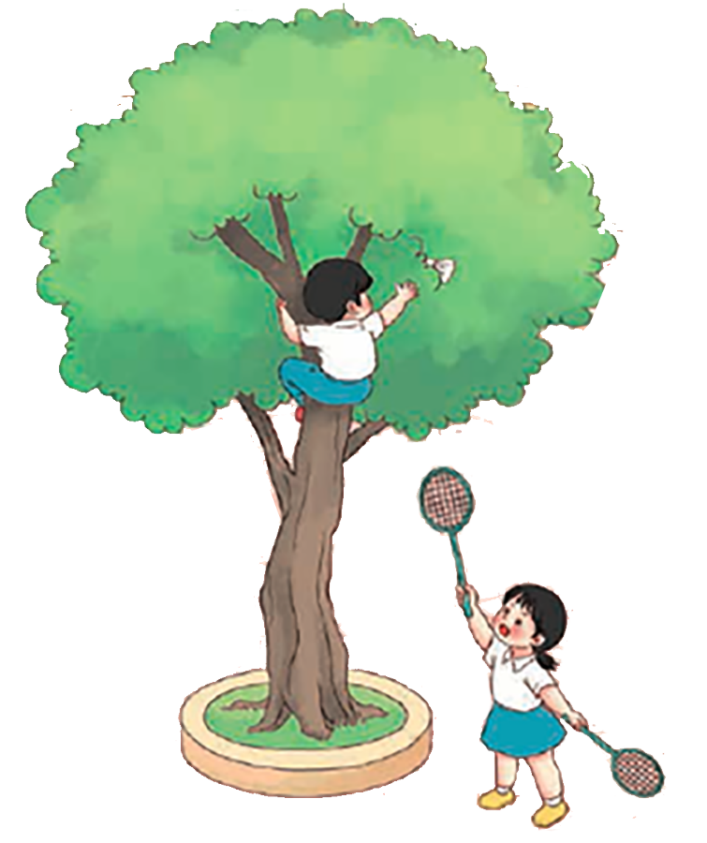
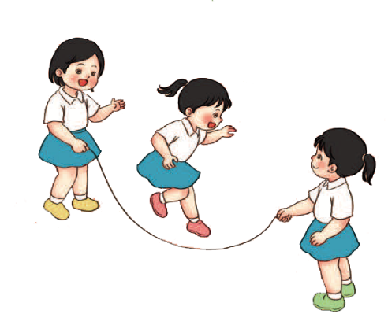
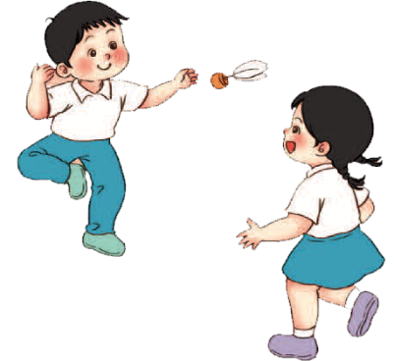
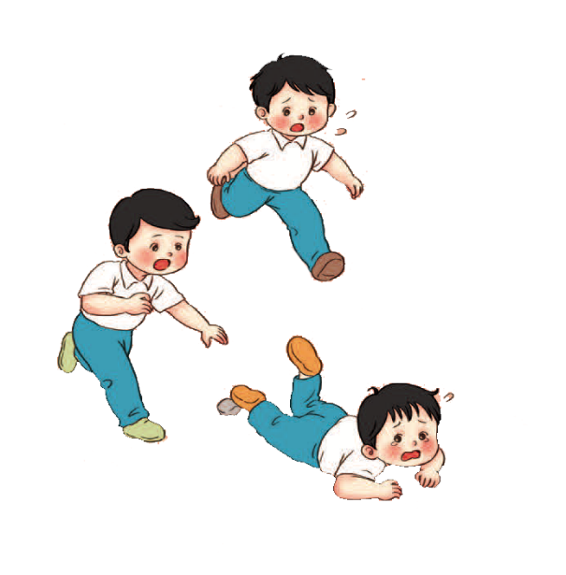
6

Slide 14
6

Slide 15
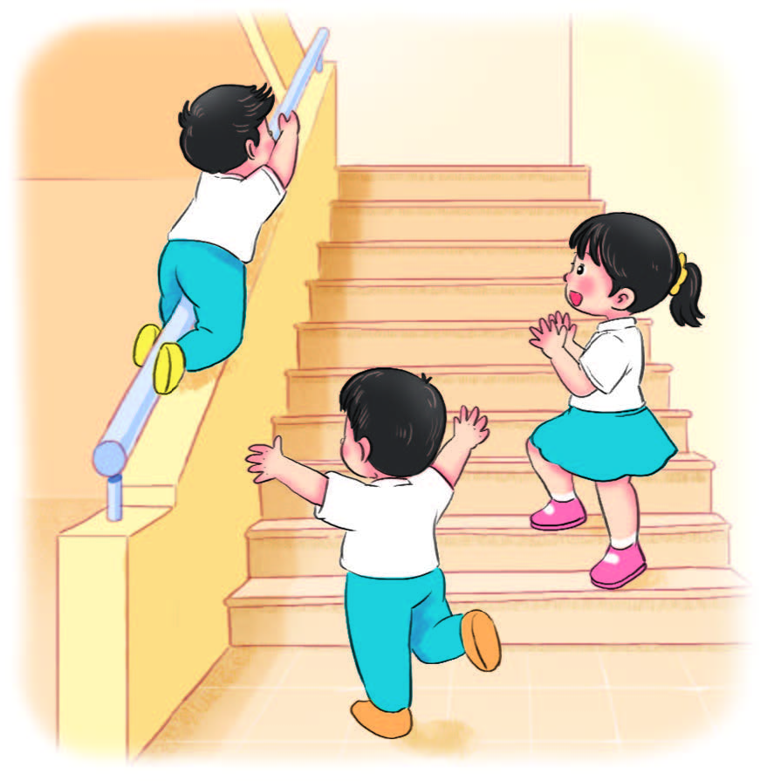
Cố lên!
7

Slide 16
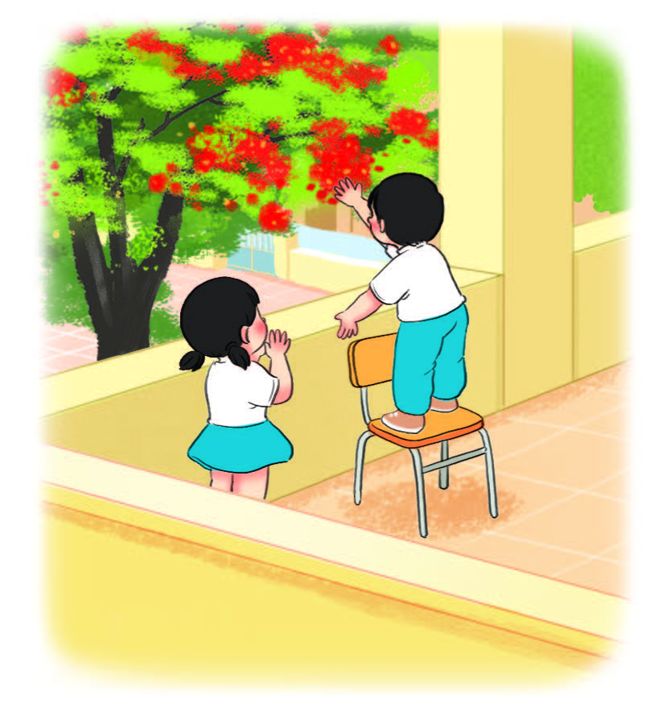
Hoa
đẹp quá!
8

Slide 17
Các bạn tham gia những hoạt động nào trong giờ
ra chơi? Để an toàn, chúng mình chọn trò chơi nào?
7
6
8

Slide 18
Khi đến lớp, chúng mình được tham gia nhiều hoạt động học tập. Giờ ra chơi, chúng mình cùng vui chơi an toàn.

Slide 19
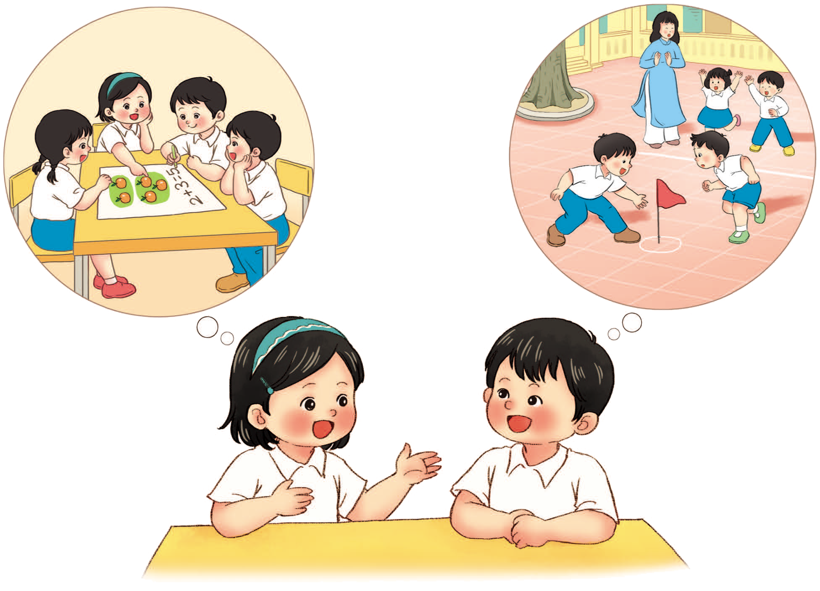
Chia sẻ với bạn về hoạt động mình yêu thích.
9

Slide 20
Làm biển báo trò chơi nguy hiểm.
Chúng mình đã
có những gì?
10

Slide 21
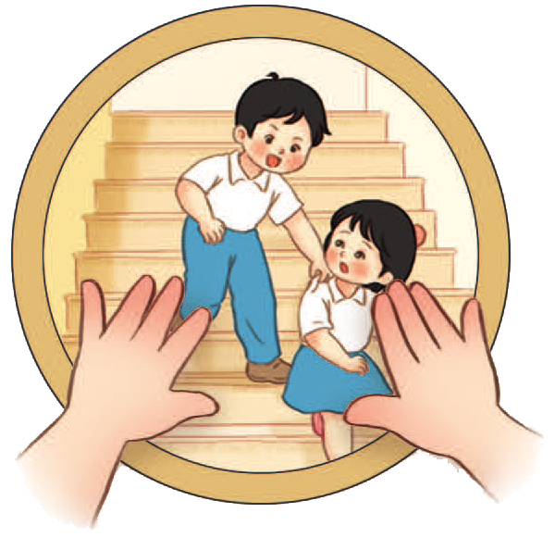
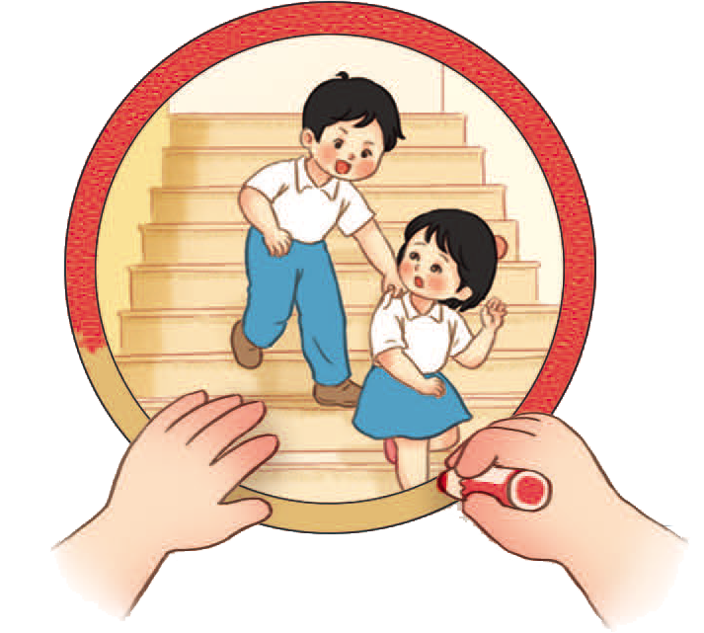
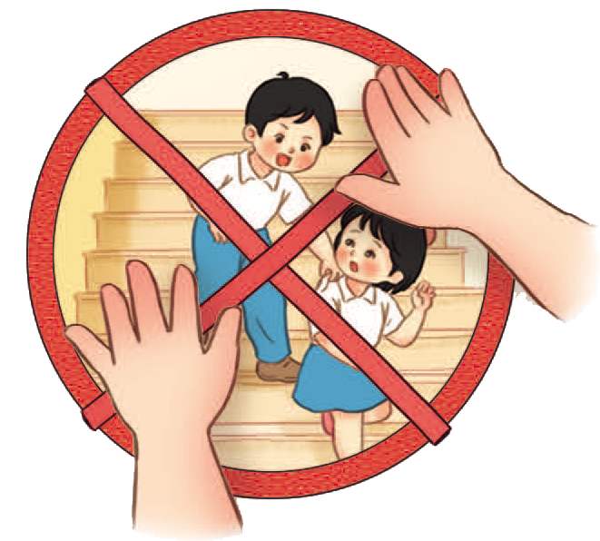
Làm biển báo trò chơi nguy hiểm.
10

Slide 22
Notes:
CHÂN THÀNH CẢM ƠN!

